Slide 1
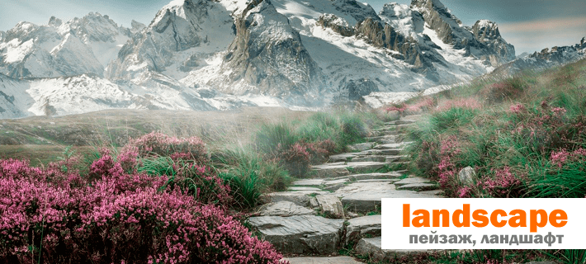
Тема: Рекреаційно-ландшафтознавчі дослідження
НАЦІОНАЛЬНИЙ УНІВЕРСИТЕТ
« ЧЕРНІГІВСЬКА ПОЛІТЕХНІКА »
ННІ бізнесу природокористування і теризму
Кафедра аграрних технологій та лісового господарства
Підгодував студент 1 – курсу
групи МЛСп-201
Солодкий С. М.
спеціальність 205 Лісове господарство
з дисципліни « Екологічні стилі ландшафти »
Практична робота № 7

Slide 2
Рекреаційно-ландшафтознавчі дослідження
Рекреація (з лат. recreatio - відновлення) - це відновлення використаних фізичних і духовних сил людини. Дослідженням шляхів підвищення ефективності рекреації займаються різні галузі суспільних і природничих наук (соціологія, економіка, фізіологія, медицина тощо). Важливе місце серед них займає рекреаційна географія - наука, що вивчає географічні закономірності організації, функціонування і розвитку територіальних систем відпочинку (рекреації).
Головне завдання рекреаційно-ландшафтознавчих досліджень - оцінка природних і соціально-економічних можливостей ландшафтних комплексів певної території, тобто рекреаційних ресурсів, для організації відпочинку.

Slide 3
До природних рекреаційних ресурсів відносяться природні умови (клімат див. рис. 1, водойми див. рис. 2 і водотоки див. рис. 3, рельєф див. рис. 4, гірські породи див. рис. 5, рослинність див. рис. 6 і тваринний світ див. рис. 7), які визначають можливості для здійснення різних видів рекреаційних занять з врахуванням їх сезонності і характеру (активного або пасивного): купання і загоряння, катання на човнах див. рис. 8 влітку і ковзанах взимку, рибної ловлі, охоти, збору ягід і грибів, піших або лижних прогулянок, пішохідного і водного туризму тощо. Соціально-економічними чинниками рекреації є транспортна доступність, наявність архітектурно-історичних пам'яток, магазинів тощо.

Slide 4
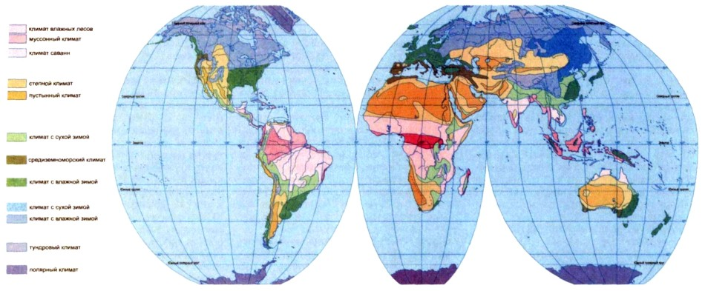
Рисунок 1 – Клімат

Slide 5
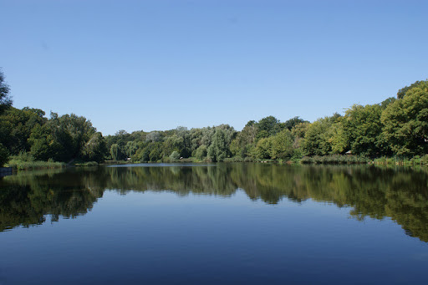
Рисунок 2 - Водойма

Slide 6
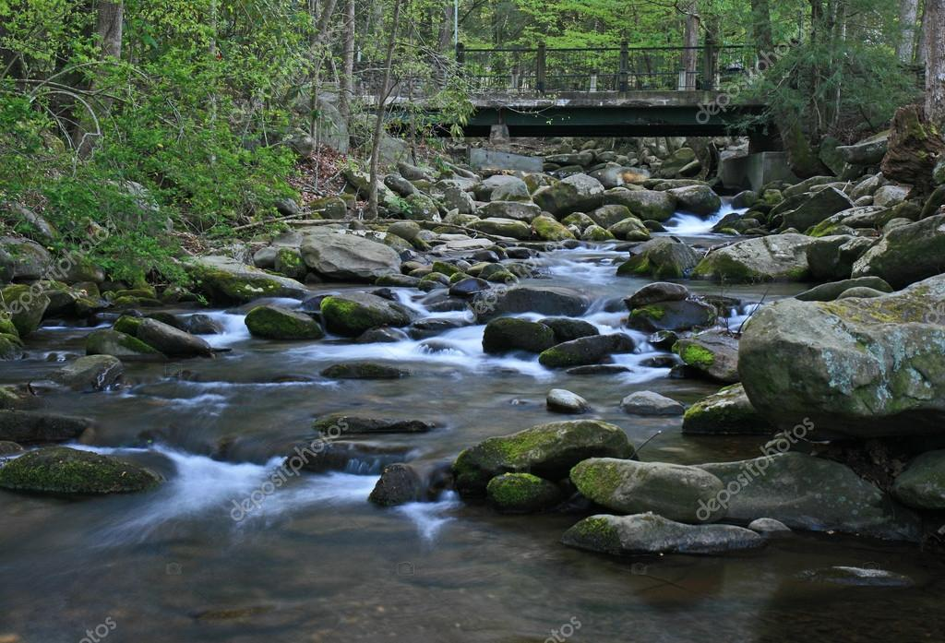
Рисунок 3 - Водотоки

Slide 7
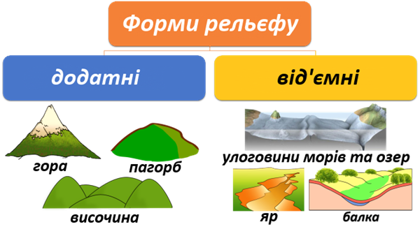
Рисунок 4

Slide 8
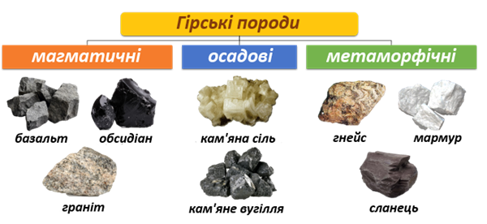
Рисунок 5

Slide 9
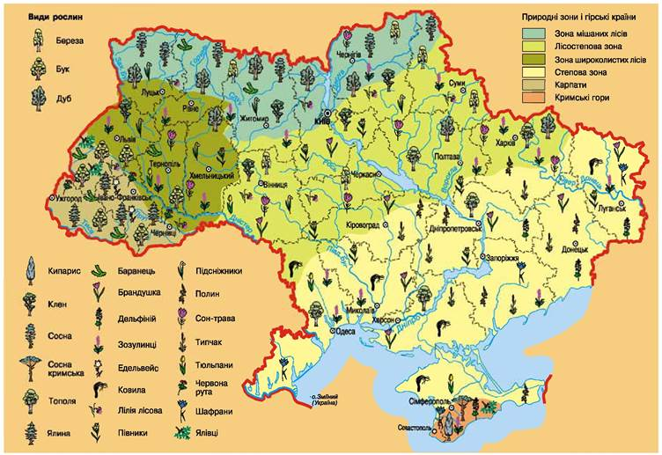
Рисунок 6 - Рослинність

Slide 10
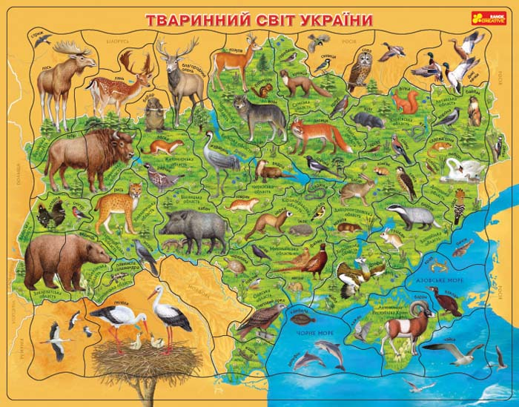
Рисунок 7 – Тваринний світ

Slide 11
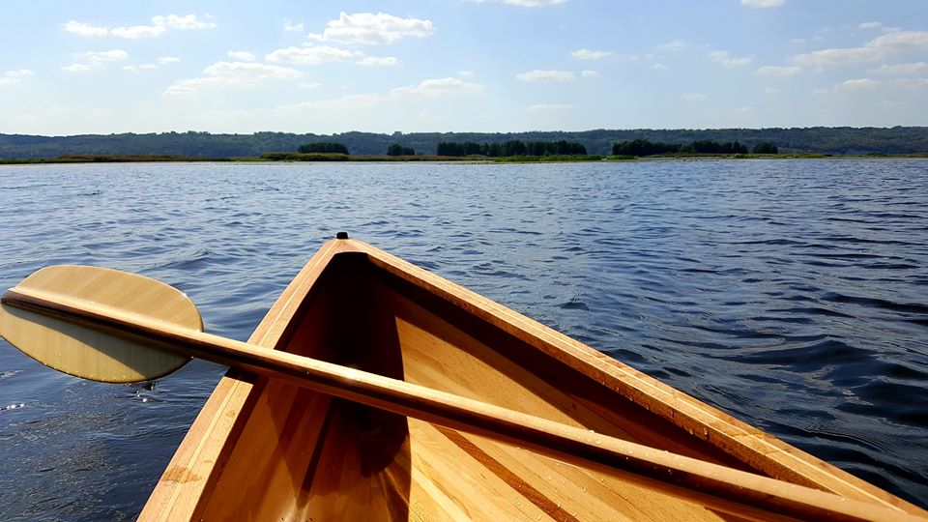
Рисунок 8 – Катання на човнах

Slide 12
При оцінці природних умов для рекреації оцінюються: комфортність кліматичних умов (середня добова температура повітря, річна кількість опадів і розподіл їх за сезонами, висота снігового покриву взимку тощо); наявність водойм або водотоків та їх властивості (ширина і глибина акваторії, протяжність берегової лінії, характерна і зарибленість, швидкість течії, температура води влітку, мальовничість берегів, якість пляжів); чистота повітря та води і забезпеченість території питною водою; характер і властивості рослинного покриву (наявність лісів див. рис. 9 та їх породний склад; наявність грибів, ягід, лікарських рослин тощо): характер рельєфу (вертикальна і горизонтальна розчленованість, середні кути нахилу поверхні, відносна висота тощо); наявність "контрастних середовищ" (ділянок з контрастними змінами зовнішнього вигляду - води і суходолу, лісу і луків див. рис 10, низовин і височин тощо). При цьому крім сприятливих, розрізняють лімітуючи і перешкоджаючи фактори рекреації. Факторами, що лімітують (обмежують) рекреаційну діяльність влітку вважають: 1) кількість днів з середньою добовою температурою повітря понад +25°С влітку і нижче -25°С взимку; 2) кількість 124

Slide 13
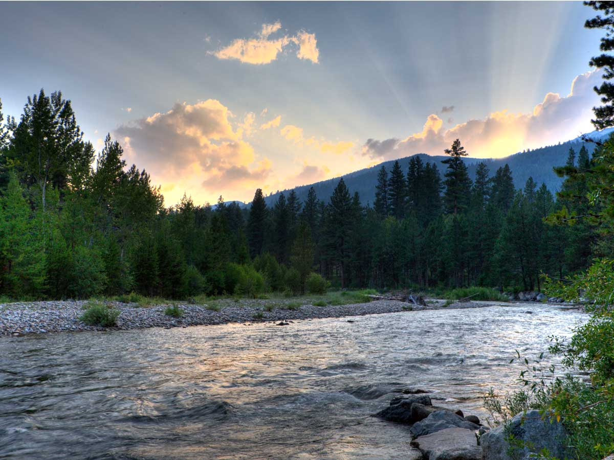
Рисунок 9 - Ліси

Slide 14
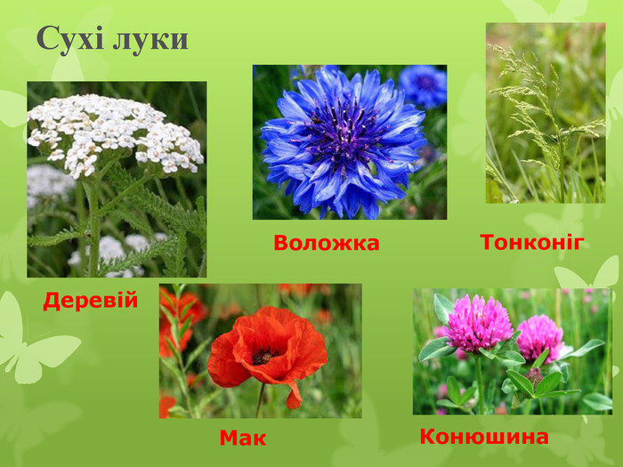
Рисунок 10 - Луки

Slide 15
днів з заморозками; 3) кількість днів з сильним вітром (понад 15 м/сек); 4) кількість днів з пиловими бурями; 5) кількість днів із зливами; 6) за- болоченість території; 7) відсутність водойм або водотоків; 8) слабку стійкість грунтів і рослинності до дигресії; 9) наявність об'єктів приро- ди або архітектурно-історичних пам'ятників, що охороняються; 10) не- сприятливі рельєфоутворюючі процеси; 11) сильну антропогенну пере- твореність; 12) близькість до транспортних магістралей. Факторами, що перешкоджають рекреації, є техногенне забруднення водойм або тери- торії, наявність вогнищ збудників інфекційних захворювань тощо.

Slide 16
Важливим аспектом рекреаційних досліджень є вивчення стійкості природних комплексів до рекреаційних навантажень - витоптування грунтів і трав'яного покриву, пошкодження дерев і чагарників, руйну- вання грибниць тощо. Різні грунти або рослинні угрупування володі- ють неоднаковою стійкістю до антропогенного впливу, а від цього за- лежать науково обгрунтовані норми відвідування їх відпочиваючими (ємкість рекреаційних угідь), а також необхідність тих чи інших приро- доохоронних заходів.

Slide 17
Найкращу картографічну основу для різнобічної рекреаційної оці- нки природних умов і ресурсів дає ландшафтна карта див. рис. 11, 12, 13, 14 з відповідною характеристикою ландшафтних комплексів, оскільки природні фактори впливають на людину в процесі відпочинку не по одному, а в комплек- сі. При цьому об'єктами ландшафтознавчої оцінки слугують не кожний з природних компонентів окремо - клімат, води, рельєф або рослин- ність, а ландшафтні комплекси в цілому.

Slide 18
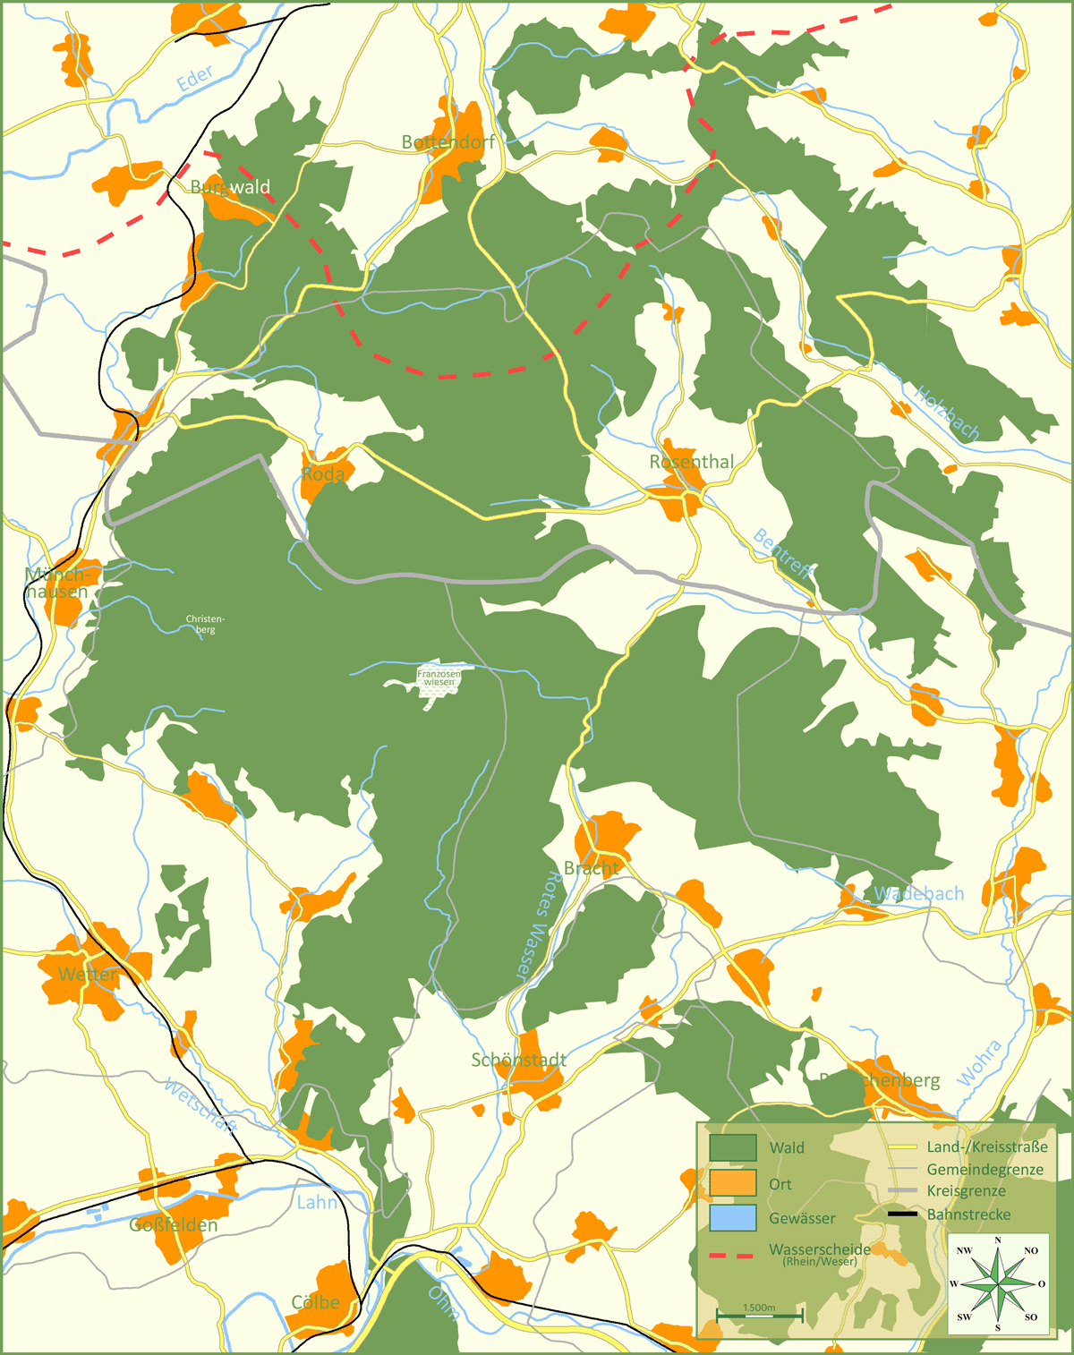
Рисунок 11 - Ландшафтна карта

Slide 19
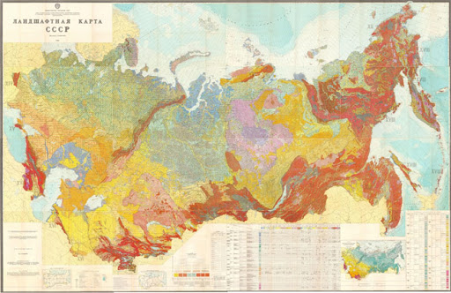
Рисунок 12 – Ландшафтна карта «Росії»

Slide 20
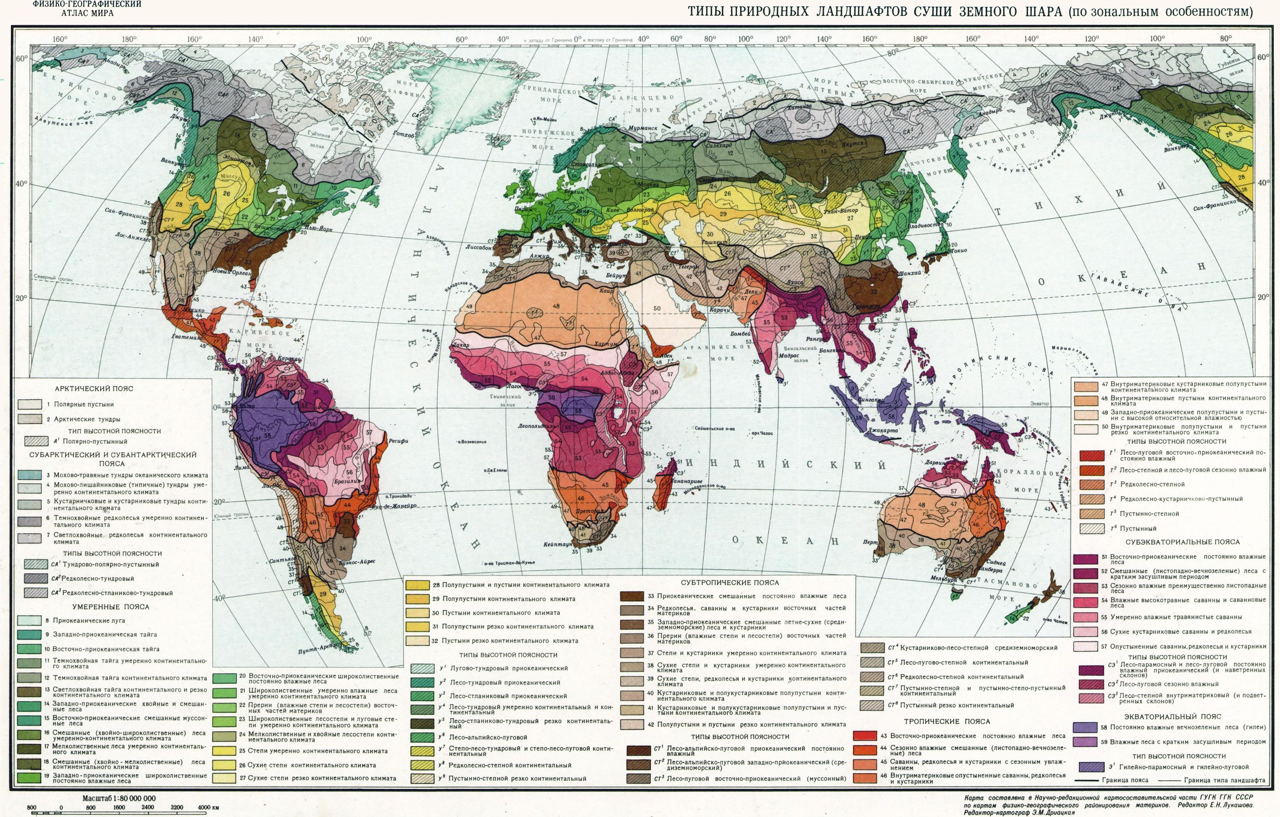
Рисунок 13 – Ландшафтна карта «Світу»

Slide 21
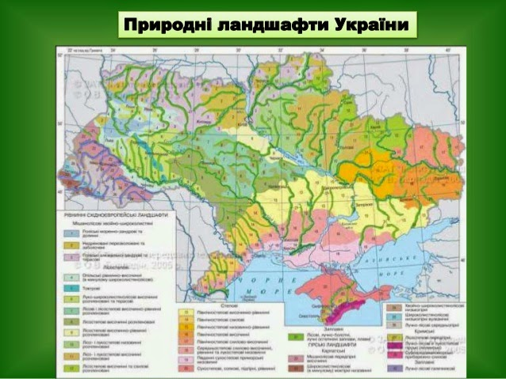
Рисунок 14 – Ландшафтна карта «України»

Slide 22
Дослідження з метою оцінки природних умов як рекреаційних ресурсів, що грунтуються на ландшафтознавчому підході і викори- стовують у якості картографічної основи ландшафтну карту, на- зиваються рекреаційно-ландшафтознавчими.
Ступінь сприятливості ландшафтних комплексів для різних видів рекреаційного використання оцінюється за бальною шкалою. Оціню- вання відбувається в два етапи. На першому етапі оцінюється окремо кожний із сприятливих, лімітуючих чи перешкоджаючих факторів, які впливають на рекреаційну діяльність. На другому етапі виконується комплексна оцінка сприятливості за всіма врахованими факторами.

Slide 23
СПИСОК ВИКОРИСТАНИХ ДЖЕРЕЛ
1. Рекреаційно – ландшафтознавчі дослідження [https://studopedia.su/12_56164_rekreatsiyno-landshaftoznavchi-doslidzhennya.html]

